Slide 1
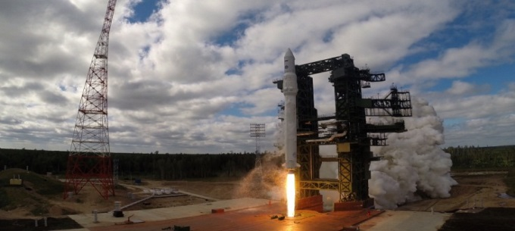
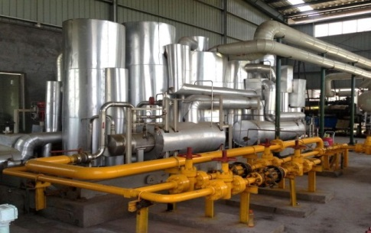
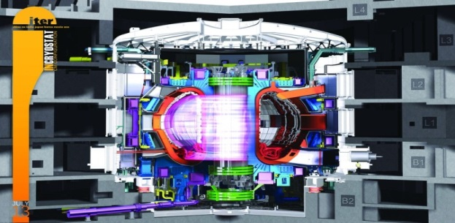
Об успешном опыте поставки оборудования малотоннажного СПГ в страны Азии
ПАО «Криогенмаш»
Мазин А.Н., директор по стратегическому развитию

Slide 2
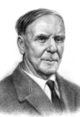
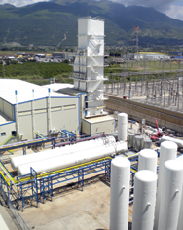
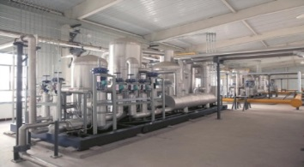
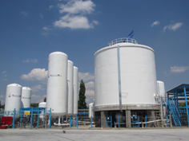
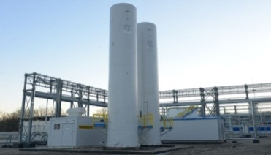
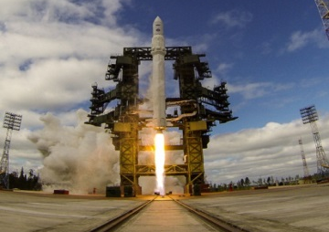
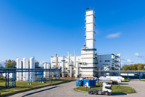
ПАО «Криогенмаш»
Предприятие основано нобелевским лауреатом, академиком П.Л. Капицей.
ПАО «Криогенмаш» – единственный в России и один из 10 крупнейших мировых производителей крупнотоннажного криогенного оборудования собственной разработки.
Продукция предприятия поставлена в 35 стран мира.
В 2014-2017 годах Криогенмаш выиграл более 50% тендеров на поставку криогенных ВРУ в РФ и СНГ.
Оборудование
и технологии сжижения и хранения природного и попутного газов, СПГ.
Более 20 ожижителей природного газа
Криогенные воздухоразделительные установки.
Более 600 ВРУ в 25 странах мира
Мембранные газоразделительные системы, КЦА.
Более 300 установок
Системы хранения, транспортирования и газификации.
Более 2000 единиц
Оперирование пятью собственными воздухоразделительными заводами. Ещё три на
этапе строительства. Поставки технических и медицинских газов.
Оборудование
для стартовых ракетных комплексов на 1/3 космодромов мира, гелиевое, водородное оборудование для фундаментальной науки.
2

Slide 3
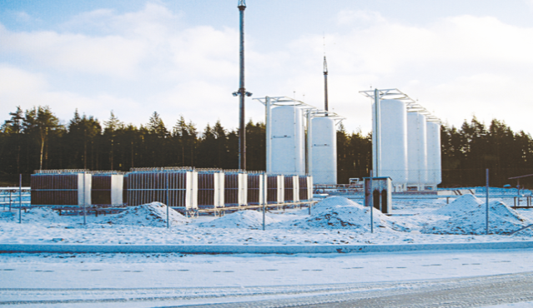
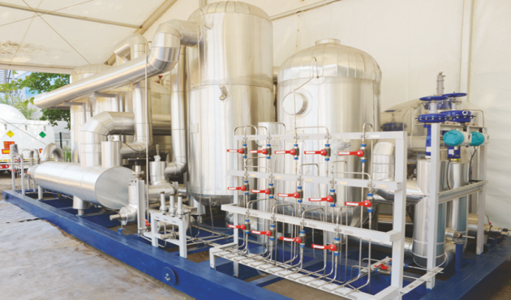
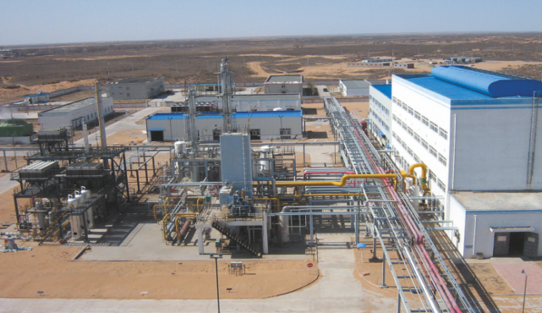
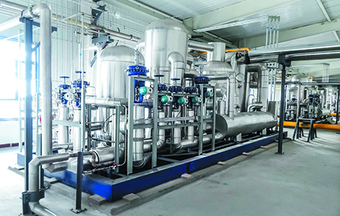
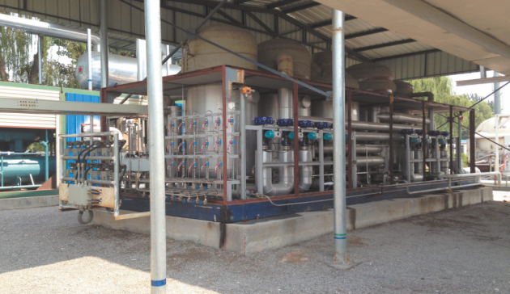
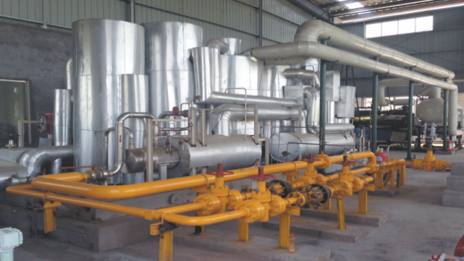
Оборудование СПГ
Криогенмаш изготовил около 30 систем хранения и газификации СПГ. С 2006 года поставлено заказчикам 19 ожижителей природного газа, ещё 7 находится в производстве.
Система приема, хранения, регазификации СПГ на базе БСХП-63/0,7 - 5 шт.
Приморск, Ленинградская обл., 2005 г.
Ожижитель природного газа ОП-3, Китай,
2012 г.
Завод СПГ на базе двух блоков ожижения
ОП-2,5, Китай, 2012 г.
Блок ожижения ОП-2,5, Китай, 2011 г.
Блок ожижения ОП-1,5, Китай, 2013 г.
Блок ожижения ОП-1,5, Китай, 2013 г.

Slide 4
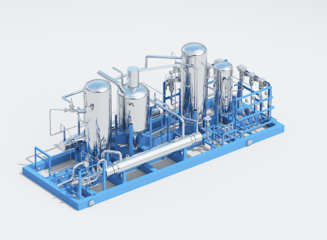
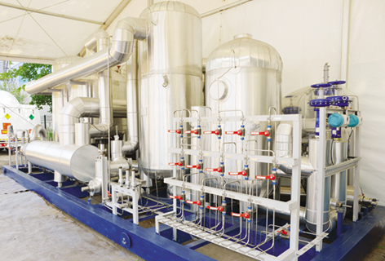
Решения для получения СПГ малой производительности
Технология ПАО «Криогенмаш»: Дроссельно-эжекторный цикл (0,3 – 3 тонны СПГ в час на одной линии) оптимален для создания мини-заводов СПГ как альтернативы прокладке газопроводов для обеспечения природным газом удаленных инфраструктурных объектов и газомоторного автотранспорта в радиусе 150-250 км. 19 успешных референций в КНР.
установки базируются на достаточно эффективном и простом холодильном цикле высокого давления сжижаемого природного газа
для повышения термодинамической эффективности ожижения применяется внешнее фреоновое предварительное охлаждение на температурном уровне минус 40ºС
для расширения газа высокого давления вместо дросселя применяются эжекторы, полезно использующие энергию давления газа для организации циркуляционного холодильного контура при повышенном давлении в обратном потоке
сочетание высокого давления прямого потока с повышенным давлением в обратном потоке снижает потери от необратимости в теплообменнике и удельный расход энергии на ожижение на килограмм СПГ
трехступенчатая сепарация двухфазного потока позволяет эффективно отделить и вывести из холодильного контура легкокипящие примеси водорода, гелия, азота без потерь метана

Slide 5
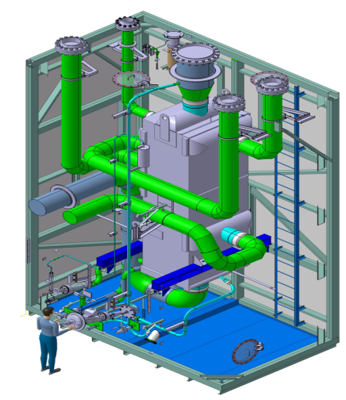
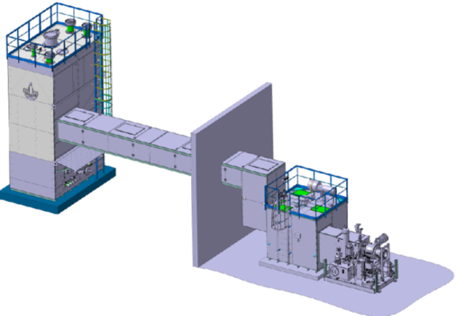
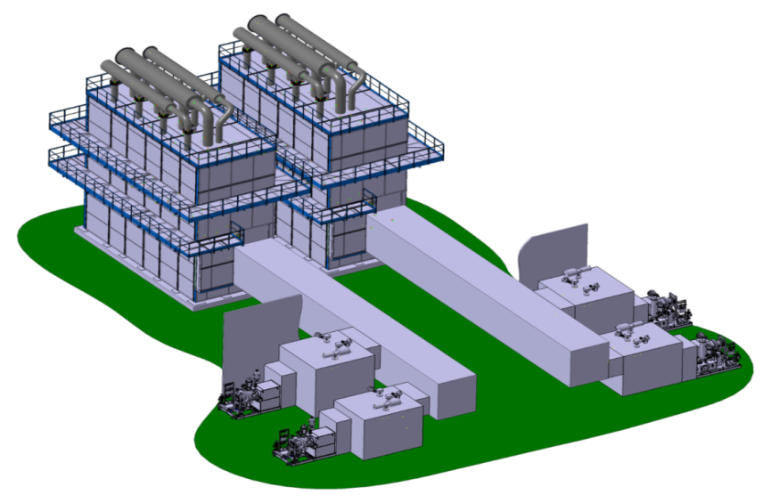
Решения для получения СПГ средней производительности
Технология ПАО «Криогенмаш»: Азотный детандерный цикл (5-100 тонн СПГ в час) оптимален при реализации проектов комплексного обеспечения регионов природным газом как альтернатива программам газификации со строительством магистральных и региональных газопроводов, а также для создания экспортных терминалов СПГ
установки базируются на азотном холодильном цикле с турбодетандер-компрессорными агрегатами и пластинчато-ребристым теплообменником для охлаждения и ожижения ПГ
опыт применения аналогичного холодильного цикла в крупных ВРУ: 600+ реализованных проектов в 25 странах мира
возможности повышения эффективности за счет числа ступеней расширения и изменения схемы их включения
преимущества применения компактных и высокоэффективных пластинчато-ребристых теплообменников (10+ поставщиков в мире), вместо витых
отсутствие жидкостных и двухфазных потоков и проблем неравномерности
возможности адаптации к вариациям параметров ПГ и переохлаждению СПГ
полная взрыво- и пожаробезопасность всего холодильного контура
удельная себестоимость значительно ниже себестоимости решений на смешанном хладагенте
УСПГ-7 (7 тонн СПГ в час) изготовлен для ООО «Криогаз-Калининград».

Slide 6
Преимущества и недостатки технологий сжижения
Цикл | Преимущества | Недостатки | Применения
Дроссельные и дроссельно-эжекторные | - низкая капитальная стоимость оборудования - простота технологии - широкий диапазон регулирования производительности | - высокие удельные затраты электроэнергии на производство СПГ | Небольшие производства СПГ, требующие высокую надежность и простоту эксплуатации (низкие требования к квалификации операторов)
Детандерные на перепаде давления ГРС | - низкие удельные затраты электроэнергии на производство СПГ | - низкий коэффициент сжижения природного газа - увеличенный расход газа через блок подготовки | Сезонные производства СПГ для автономной газификации
Внешние азотные детандерные | - широкий диапазон регулирования производительности | - необходимость восполнения азота, вследствие утечек в машинном оборудовании | Широкая область применений
На смешанном хладагенте | - низкие удельные затраты электроэнергии на производство СПГ | - сложность технологии - высокая капитальная стоимость - низкий диапазон регулирования произв-ти | Производства с постоянным потреблением СПГ
Для малотоннажного производства наиболее весомыми критериями являются высокая надежность, простота в эксплуатации и низкая капитальная стоимость. В диапазоне до 3т/ч наиболее вероятно применение установок работающих по циклу высокого давления (дроссельных или дроссельно-эжекторных).

Slide 7
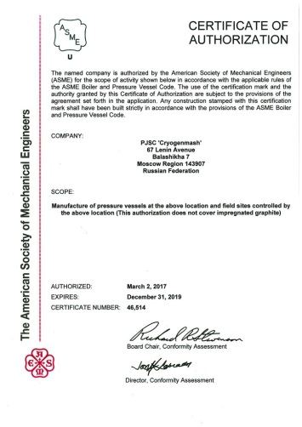
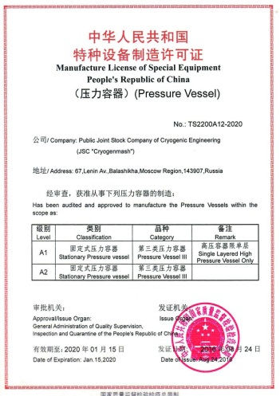
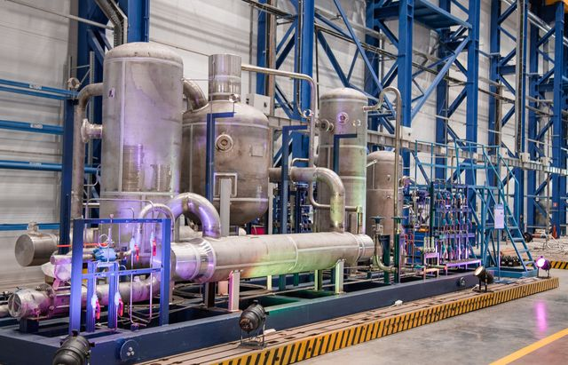
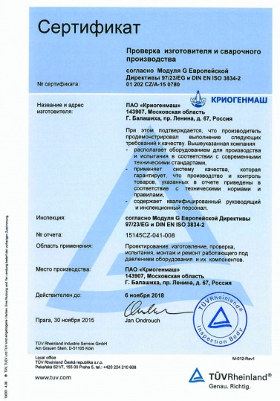
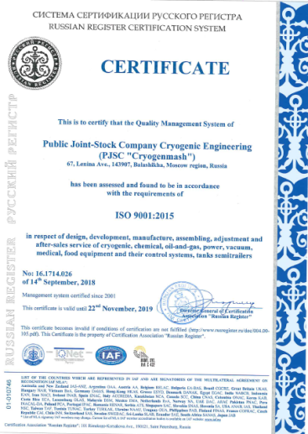
Криогенмаш – опыт поставок в КНР
Представительство ПАО «Криогенмаш» в КНР (Пекин);
Международный сертификат качества МС ISO 9001:2015;
ASME (США, с 2006 г.);
AQSIQ (Китай, с 2008 г., ресертификация в 2012 и 2016 г.г.);
Поставки в КНР криогенного воздухоразделительного оборудования и систем хранения жидких криогенных продуктов, включая жидкий водород;
Поставки в КНР установок разделения редких газов;
6 патентов КНР.
7

Slide 8
Производственная инфраструктура (КСПГ)
Блок фильтрации и учета газа
Блок осушки и очистки газа
Система хранения и отгрузки СПГ
Криогенный ожижитель включая компрессию и ХМ
Система обеспечения сухим воздухом и азотом
Опциональные решения: газовая электрогенерация, мембранная система доочистки газа регенерации

Slide 9
Референц-лист поставок оборудования СПГ в КНР
Пуск в эксплуата-цию | Кол-во блоков | Оборудо-вание | Производи-тельность блока (тонн/час) | Покупатель | Месторасположение завода СПГ
2010 | 1 | ОП-1,5 | 1,5 | CHONGQING ENDURANCE INDUSTRY STOCK CO., LTD | Бишань, Чунчин
2009 | 2 | ОП-1,5 | 1,5 | CHONGQING ENDURANCE INDUSTRY STOCK CO., LTD | Хуаншуй, Сычуань
2013 | 1 | ОП-1,5 | 1,5 | CHONGQING ENDURANCE INDUSTRY STOCK CO., LTD | Дажу, Сычуань
2019 | 1 | ОП-1,0 | 1,0 | CHONGQING ENDURANCE INDUSTRY STOCK CO., LTD | Не смонтирован
2012 | 2 | ОП-2,5 | 2,5 | CHONGQING ENDURANCE INDUSTRY STOCK CO., LTD | Ансу, Внутренняя Монголия
2012 | 1 | ОП-1,5 | 1,5 | PANZHIHUA HUAYI ENERGY CO., LTD | Ючен, Шандунь
2014 | 3 | ОП-3,0 | 3,0 | CHONGQING HUARUI PETROLEUM&CHEMICAL STOCK CO. LTD | Юлинь, Шэнси
2015 | 1 | ОП-1,5 | 1,5 | SICHUAN HONGDA OIL & NATURAL GAS PROJECT DESIGNING CO. LTD | Линши, Шанси
2019 | 1 | ОП-3,0 | 3,0 | SHANDONG XINGBANG INDUSTRIAL EQUIPMENT CO., LTD. | Не смонтирован
2016 | 1 | ОП-0,3 | 0,3 | NINGBO BAOSI ENERGY EQUIPMENT CO., LTD | Янчуань, Шэнси
2016 | 1 | ОП-1,5 | 1,5 | CHONGQING ENDURANCE INDUSTRY STOCK CO., LTD | Хэншань, Хунань
2018 | 2 | ОП-3,0 | 3,0 | CHONGQING QIANYAN OIL AND GAS PROGECT DESIGNING CO.,LTD. | Ушенчи, Внутренняя Монголия
2020 | 4 | ОП-3,0 | 3,0 | Chengdu Wuhuan EAJV Technology Co. Ltd | Китайская компания для Нигерии
2016 | 1 | ОП-2,5 | 2,5 | XIUSHAN XIAN YIXING TRADE CO. LTD | Ансу, Внутренняя Монголия

Slide 10
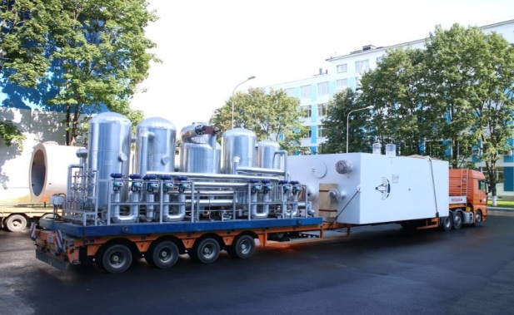
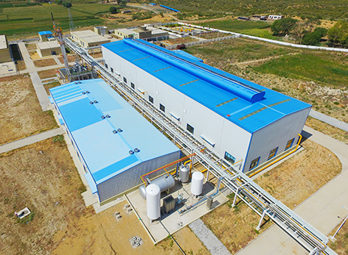
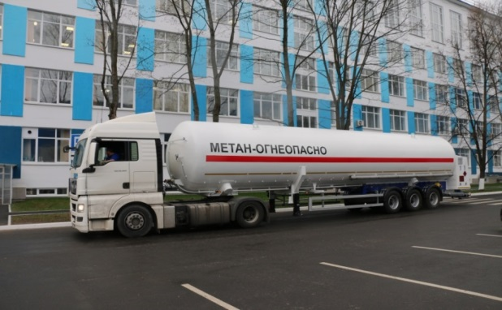
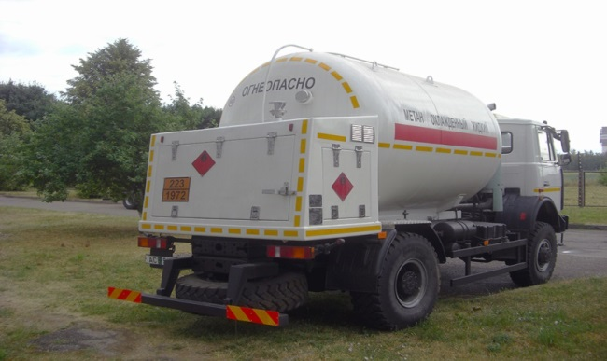
Что приобрел Криогенмаш?
Модульность конструкции, взаимодействие с остальными элементами системы малотоннажного завода СПГ;
Анализ китайской продукции (системы хранения СПГ, транспортные системы, системы подготовки природного газа);
Опыт реализации проектов EP в КНР, аутсорсинг части работ;
Референции в области малотоннажного СПГ;
Статистика и работа над ошибками;
Выход на рынок Африки;
Новые продукты для российского рынка – системы хранения СПГ объемом 70 и 250 м³, полуприцеп-цистерна ППЦ-50, транспортная цистерна ЦТСПГ, КриоПАГЗ.

Slide 11
Спасибо за внимание!

